Slide 1
1904
2019
理律盃大學校際公民行動方案競賽
5月25日

Slide 2





目錄
CONTENTS
ONE
TWO
THREE
FOUR
第一步驟
第二步驟
第三步驟
第四步驟
確認公共政策問題
研究各項可行政策
提出我方解決方案
提出行動方案

Slide 3
PART ONE
理律盃
第一步驟
確認公共政策問題

Slide 4
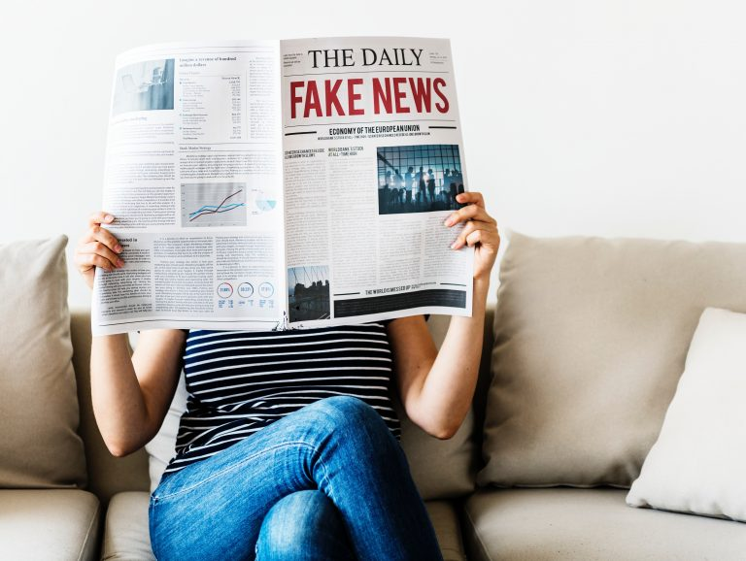
確認公共政策問題
假新聞

Slide 5
確認公共政策問題 – 假新聞嚴重性
個人
商業
社會

Slide 6

確認公共政策問題 – 假新聞嚴重性
個人

Slide 7
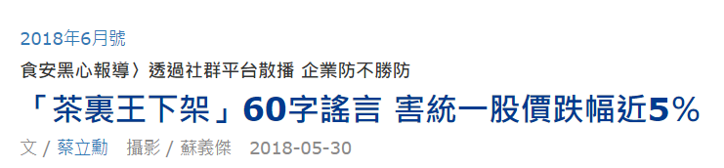

確認公共政策問題 – 假新聞嚴重性
商業
來源：遠見雜誌

Slide 8

確認公共政策問題 – 假新聞嚴重性
社會

Slide 9
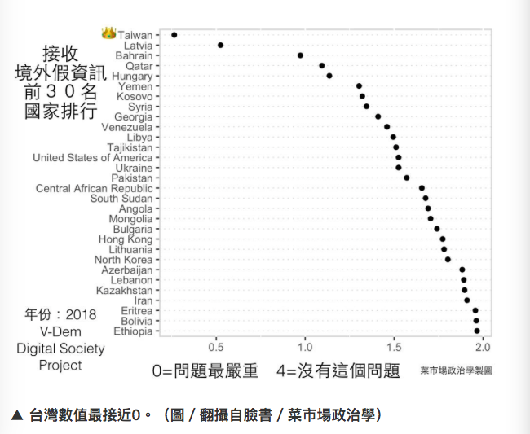
確認公共政策問題 – 假新聞普遍性

Slide 10
確認公共政策問題 - 處理假新聞之相關法律或政策
✘
社會秩序維護法第六十三條第一項第五款
政務委員羅秉成組成「防制假訊息危害專案小組」
行政院成立「即時新聞澄清專區」

Slide 11
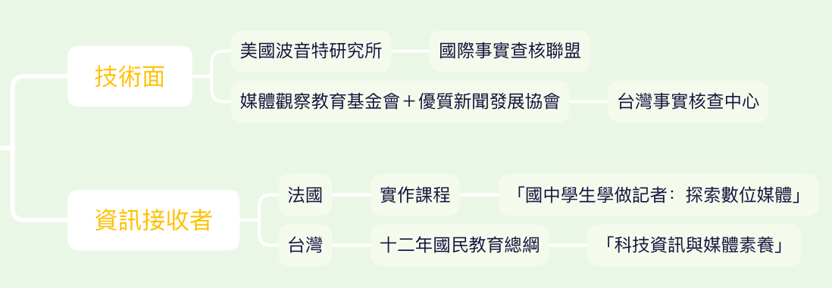
確認公共政策問題 - 國內外應對政策
✘
台灣事實查核中心

Slide 12

我方欲解決之問題
公民媒體識讀能力之不足

Slide 13
PART TWO
理律盃
第二步驟
研究各項可行政策

Slide 14
研究各項可行政策
我國十二年國民基本教育課綱
1
加拿大媒體識讀教育
2
3
Big6 教學法
4
法國媒體識讀教育

Slide 15
我國十二年國民基本教育課綱
我國十二年國民基本教育課綱
內容
與媒體識讀關聯
優點
缺點

Slide 16
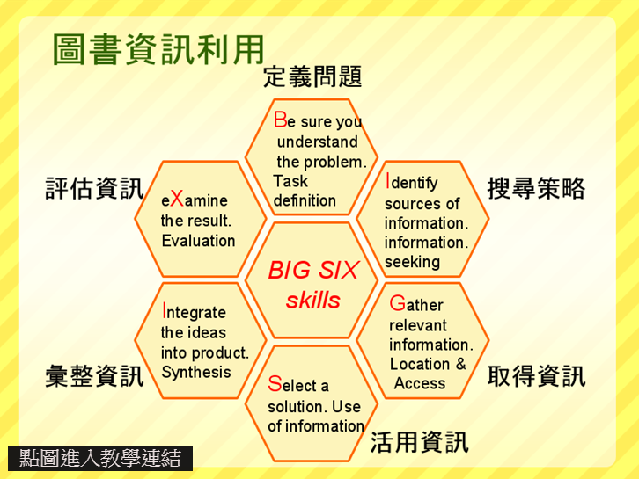
Big6 教學法
圖片來源:http://sciflipper.weebly.com/sci-flipper-16.html

Slide 17
Big6 教學法
Big6 教學法
內容
與媒體識讀關聯
優點
缺點

Slide 18
加拿大媒體識讀教育
加拿大媒體識讀教育
內容
與媒體識讀關聯
優點
缺點

Slide 19
法國媒體識讀教育
法國媒體識讀教育
內容
與媒體識讀關聯
優點
缺點

Slide 20
PART THREE
理律盃
第三步驟
提出我方解決方案

Slide 21




決定方案
參考 法國課程－國中學生學做記者：探索數位媒體
01
02
03
實作
學生本位
補足缺失
讓學生實際動手實作
符合教育部近年主張「以學生的學習為中心」。
十二年國民教育總綱
雖包含了「科技資訊與媒體素養」。
課程內容為資訊科技以及生活科技，媒體素養比重失衡。

Slide 22
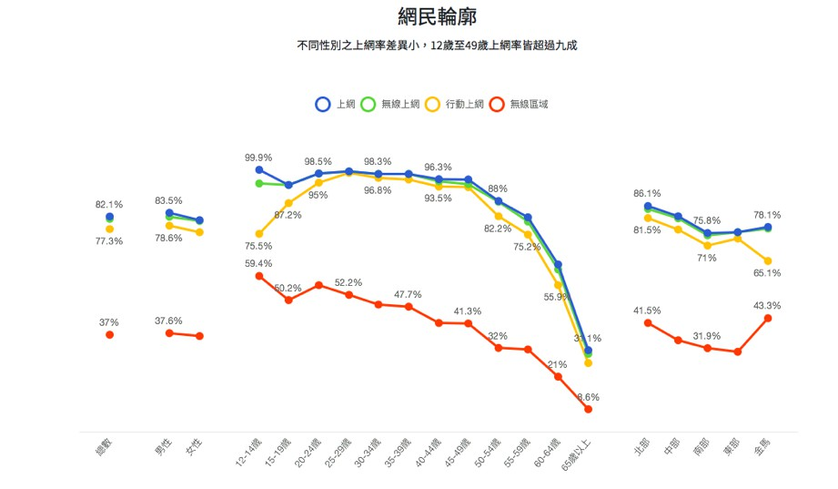
我方解決方案
教育部課綱修訂
01
部訂課程 - 校訂課程
國中：彈性學習課程
02
向各校方提案此課程
彈性學習課程：教育部課綱並未強制規定其課程內容
為提升媒體識讀課程於校方採納施行比例：擬設計出一套完整15小時的課程，供學校課程發展委員會參考

Slide 23

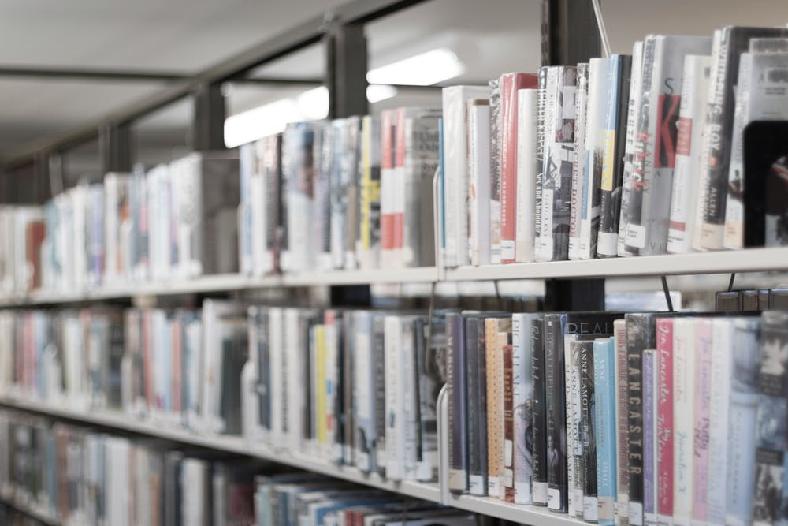

擬設計之課程內容
與法國課程不同點
新聞媒體基礎理論
學生自主媒體實作
我方課程內容
理論：學生對媒體基本資訊的知識尚有不足，因此以老師教授有關媒體素養的理論知識為主。
實作：讓學生親身體驗，藉由製作的過程，幫助學生建立正確的媒體識讀能力。

Slide 24
SWOT分析
ADD YOUR TEXT
ADD YOUR TEXT
ADD YOUR TEXT
ADD YOUR TEXT
學生在參與過程中能學習到更廣泛、多元的知識。
老師需要另外培訓。
S
W
O
T
增進媒體相關產業能力的發展。
所選定做為教材的議題更迭快速。
ADD YOUR TEXT

Slide 25
PART FOUR
理律盃
第四步驟
提出行動方案

Slide 26


我方方案如何獲得支持？
影響教育部課綱修訂

Slide 27
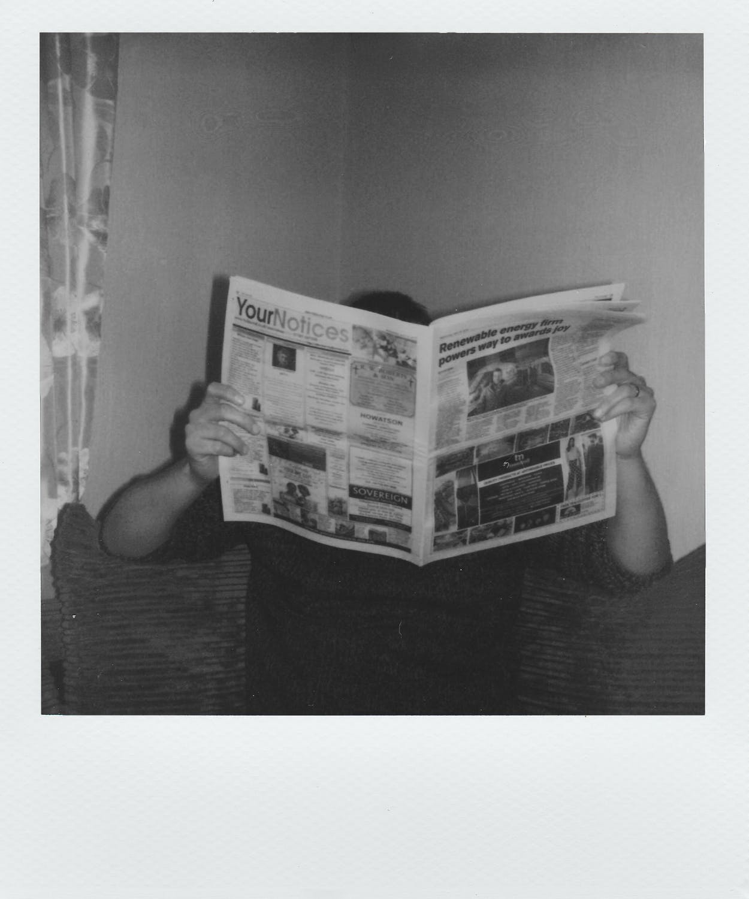
我方實際行動
理論
假新聞（因素與影響）
言論自由
媒體近用權
實作
新聞改寫
石虎議題
六輕議題

Slide 28
問卷回饋 國中生對於現行教育融入媒體識讀意願

Slide 29
問卷回饋 國中生媒體識讀課程理解程度

Slide 30
問卷回饋 國中生媒體識讀課程理解程度

Slide 31
影響地方政府及學校課程規劃
媒體識讀課程 – 初步實作
（我方團隊）
陳情系統、市政意見箱
（地方縣市政府–教育局）
媒體識讀課程 – 進階實作
（我方團隊&教育基金會）
推廣至學校彈性學習課程
（國中課程發展委員會）

Slide 32
我方提案之特性
關聯性
多元、彈性
媒體識讀
課程
實用性
完整性

Slide 33
我方提案之影響力
    解決：
    根本教育
問題：
我國公民媒體識讀能力不足

Slide 34


參考出處

Slide 35
Thank you for listening
感謝聆聽
1904

